Slide 1
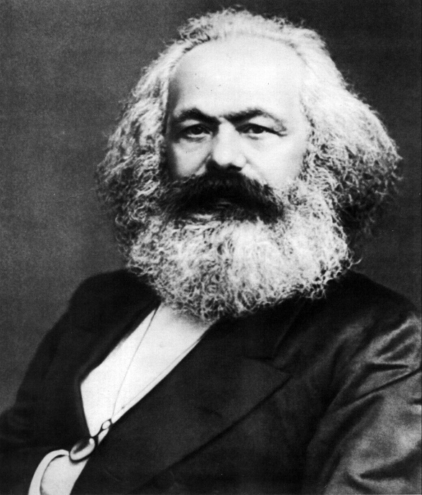
Konfliktna teorija u sociologiji Karl Marx 1.DIO
Fakultet hrvatskih studija
Odsjek za sociologiju
Sustavna sociologija 1
prof. dr. sc. Renato Matić
doc. dr. sc. Ivan Perkov

Slide 2
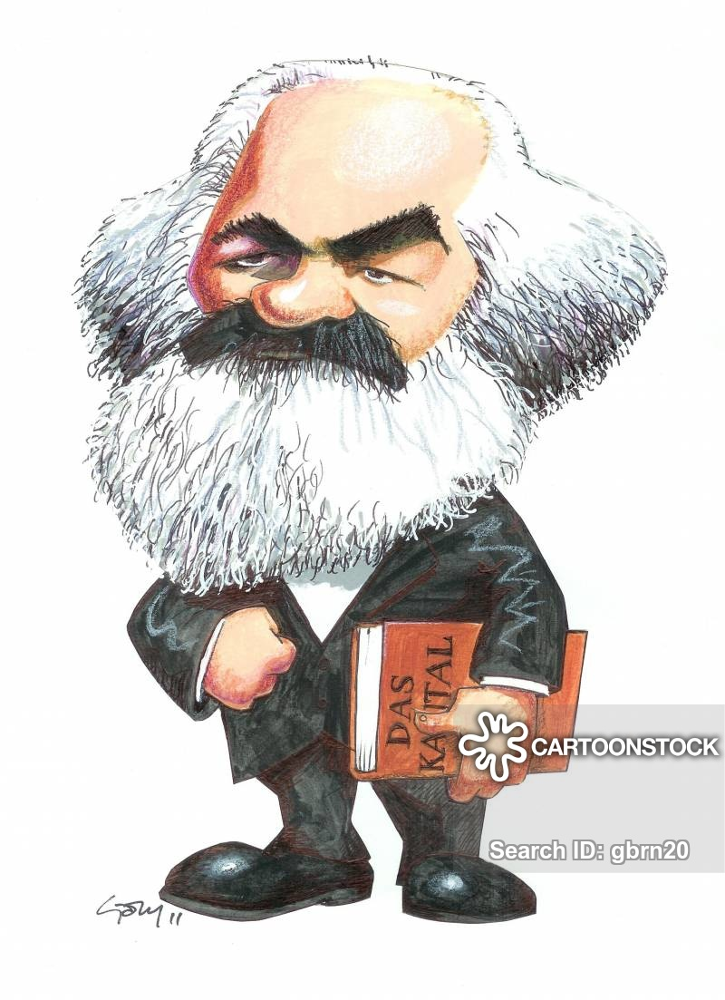
Karl Marx
Trier 1818.- London 1883.
novinar, filozof, sociolog, politolog, ekonomski teoretičar, teoretičar revolucije …
jedan od najutjecajnijih mislioca u povijesti
turbulentna karijera (različiti poslovi u različitim gradovima)
suradnja s F. Engelsom
dijalektički materijalizam

Slide 3
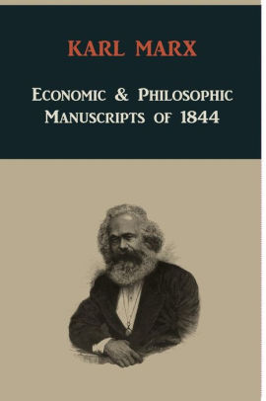
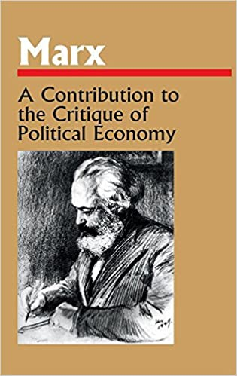
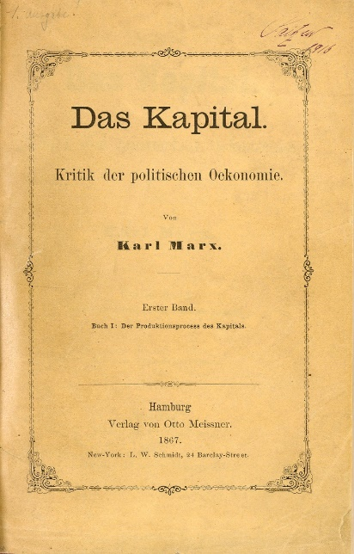
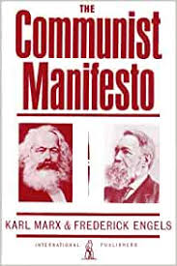
Rani radovi (1843.)
Kritika Hegelove filozofije prava (1843.)
Ekonomsko-filozofski rukopisi (1844.)
Manifest Komunističke partije (1848.)
Prilog kritici političke ekonomije (1859.)
Kapital (1867.)

Slide 4
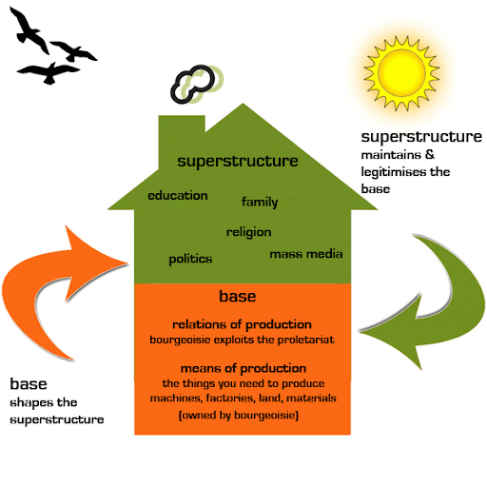
Osnovne teze
Iz Predgovora za Prilog kritici političke ekonomije:
“Način proizvodnje materijalnih sredstava određuje društvene odnose i sve oblike duhovne djelatnosti ljudi”
EKONOMSKI DETERMINIZAM društveno ekonomska osnovica i nadgradnja

Slide 5
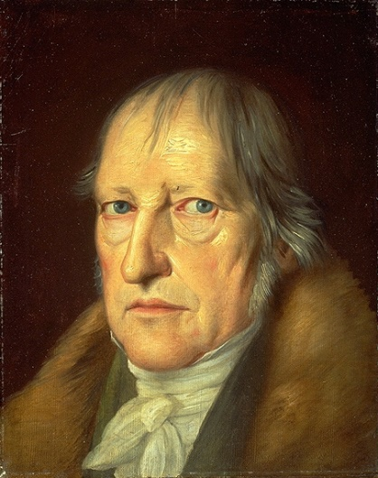
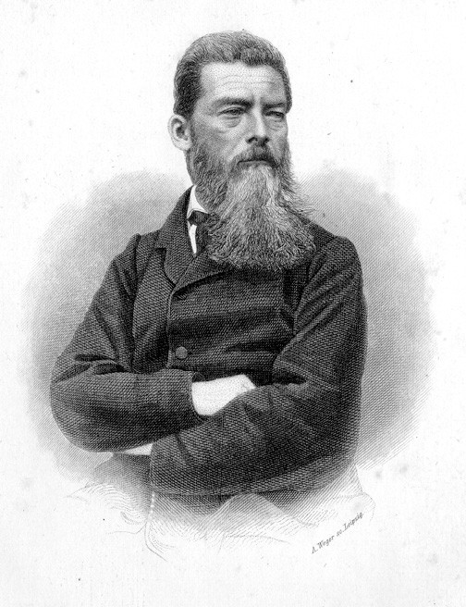
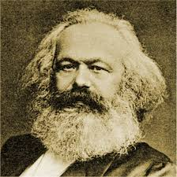
Hegelova dijalektika i idealizam
Feuerbachov materijalizam
Marxova dijalektika

Slide 6
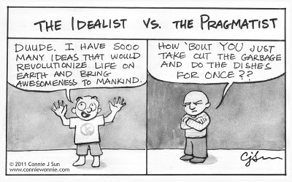
Idealizam / Materijalizam
filozofija IDEALIZMA: naglašava značenje duhovnih, a ne materijalnih procesa i mišljenja
filozofija MATERIJALIZMA: ljudi su sami sebi najviše predmet, cilj sam za sebe; stvarni ljudi, a ne apstraktne ideje

Slide 7
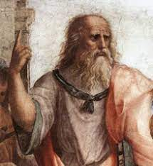
Idealizam
polazište u tumačenju svijeta i života uzima neko nadosjetilno načelo, ideju, svijest, misao ili Boga
filozofija idealizma → negira neovisnu opstojnost materijalne stvarnosti ili ju smatra tek umnim proizvodom

Slide 8
Idealizam
s obzirom na ontološku problematiku – OBJEKTIVNI I SUBJEKTIVNI
OBJEKTIVNI idealizam → misaona, duhovna stvarnost postoji neovisno o subjektu →duhovna stvarnost primarna → izvor i bit svijeta (Platonove ideje, Aristotelova forma, Hegelov duh
SUBJEKTIVNI idealizam → negira postojanje objektivne stvarnosti izvan svijesti

Slide 9
Materijalizam
filozofski pristup: materija temelj sveukupne zbiljnosti, dok su mišljenje i svijest njezini proizvodi/pojavni oblici
u središte ljudskih pobuda stavlja interes za materijalna dobra
bliskost sa znanošću i izravnim ljudskim iskustvom → utjecajniji od idealizma

Slide 10
RACIONALISTIČKI MATERIJALIZAM: sveukupna zbiljnost razumljiva prema mjeri i broju → ideal matematičke spoznaje – uzor znanosti
MEHANIČKI: primarnost materije - sve znanstvene zakonitosti svodi na mehaničke zakone
BIOLOŠKI (psihološki, mitski) - zamjena metafizičkog pojma života fizikalno-kemijskim zakonitostima
VULGARNI: poistovjećuje prirodne, društvene i psihičke procese, zbilju uopće promatra kao neovisnu o čovjekovoj svjesnoj i praktičnoj djelatnosti
ETIČKI: treba težiti stvarnim užitcima i dobrima → odbacuje postojanje nekih vječno valjanih, autonomnih vrijednosti

Slide 11
Dijalektički materijalizam
sinteza i prevladavanje Hegelova panlogizma / dijalektičkog idealizma i Feuerbachova materijalizma i antropologizma
sva očitovanja zbiljnosti svode se na jedinstvenu osnovu u materiji, koja se kreće po imanentnim dijalektičkim zakonima

Slide 12
Dijalektički materijalizam
zakoni zbiljnosti ne odvajaju se od zakona čovjekove povijesno-praktične djelatnosti – dijalektički i historijski materijalizam jedno i ne mogu se odvojiti ni po nekim specifičnim metodama ni po sadržaju
materijalističko shvaćanje povijesti – HISTORIJSKI MATERIJALIZAM → dijalektički odnos čovjeka i ukupne fizičke zbilje

Slide 13
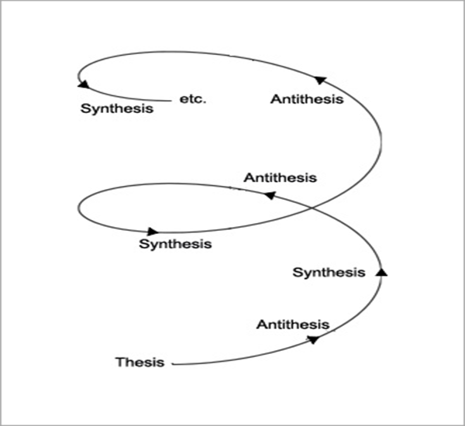
Dijalektika kao način razmišljanja
nasuprot linearnom odnosu uzrok→ posljedica
recipročnost i uzajamnost odnosa, dinamika, konflikt, kontradikcija ...

Slide 14
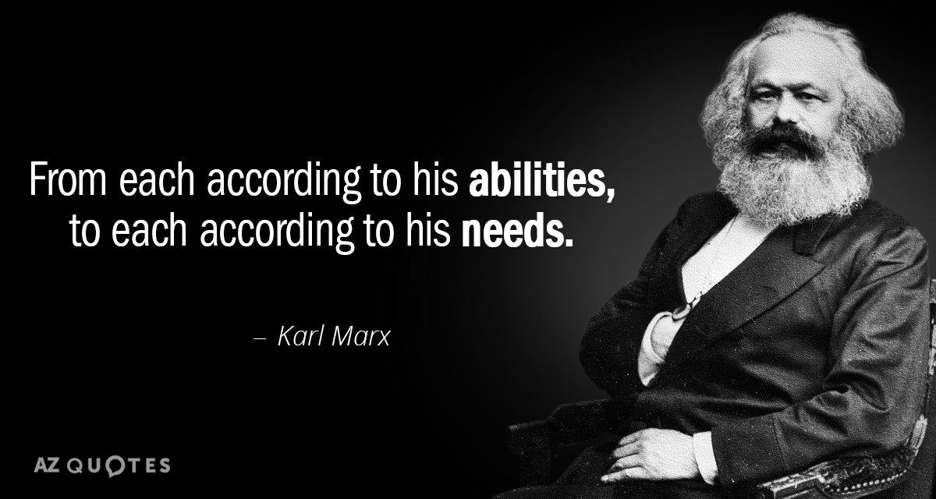
Marxova antropologija
čovjekova mogućnost da se potvrdi kao osobito generičko biće
u sebi realizira ono što mu realno pružaju mogućnosti njegova ljudskog roda

Slide 15
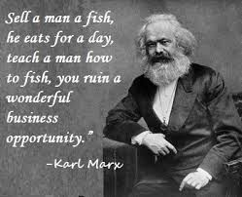
Što čovjeka čini čovjekom i što ga povezuje u zajednicu s drugim ljudima ?
„Praktična proizvodnja predmetnog svijeta, prerada anorganske prirode, potvrđivanje je čovjeka kao svjesnog generičkog bića, ...
“Stoga se čovjek stvarno potvrđuje kao rodno biće upravo u obradi predmetnog svijeta”

Slide 16
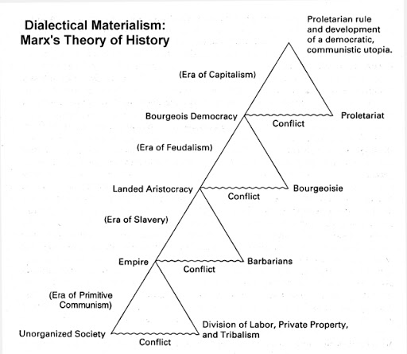
Povijest
čovjek sam sebe proizvodi - stvara svoju vlastitu povijest
izvan ljudskih djelatnosti nema povijesti i tek s pojavom čovjeka stupamo u povijest
proizvodnja čovjeka pomoću ljudskog rada

Slide 17
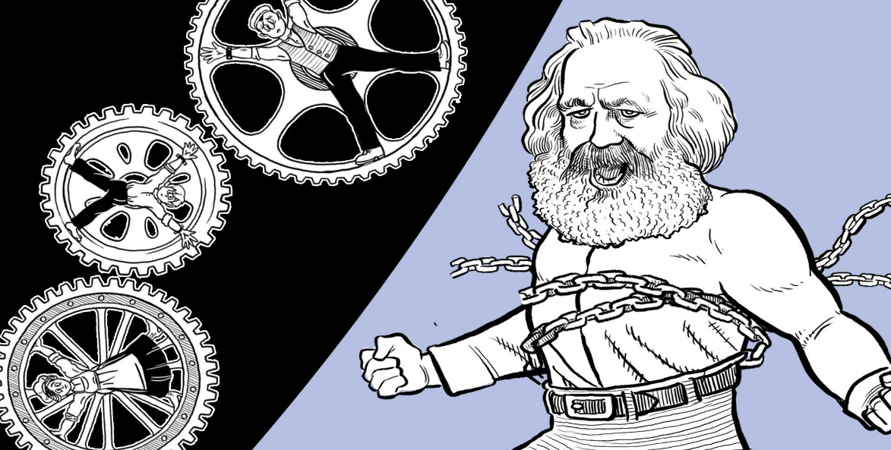
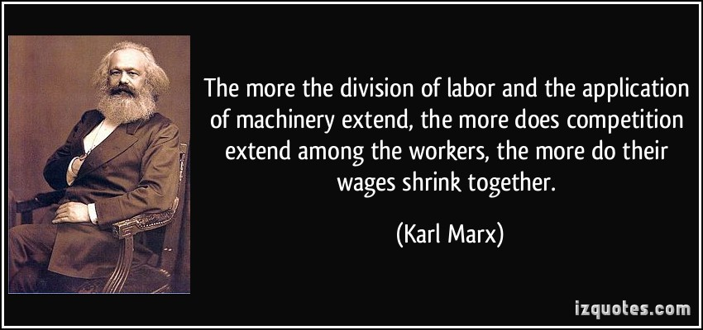
Rad
RAD kao društvena djelatnost
čovjek društveno biće - svrsishodno postavlja ciljeve i usmjerava svoju djelatnost prema njima
praksu usmjeravaju prošlost i budućnost kao cilj i motiv svrsishodne djelatnosti

Slide 18
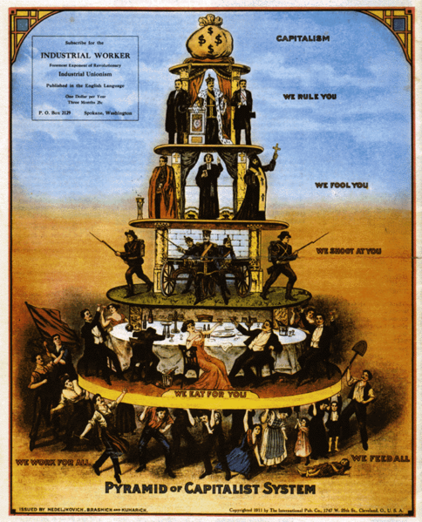
Društvena povijest
stvarna sfera u kojoj čovjek praktično razvija svoje generičko biće
proces u kojemu se ostvaruje ljudsko postojanje kao suštinsko jedinstvo čovjeka s prirodom
priroda nije neposredno dana ljudskom biću
čovjek prirodu prisvaja posredno, praksom - u kojoj se čovjekovo postojanje ostvaruje kao jedinstvo s prirodom

Slide 19
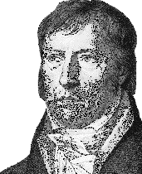
Otuđenje
Feuerbach: religiozno otuđenje čovjeka
otuđenje ljudske biti od čovjeka - pretvaranje otuđene ljudske biti u nešto transcendentno
Hegel: suprotnost između svijesti i samosvijesti (čovjek)

Slide 20
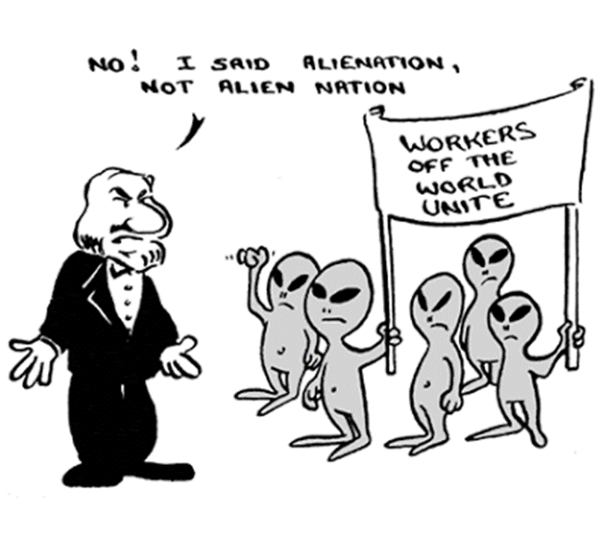
Marx
fenomen koji se javlja u procesu samoproizvodnje, samoostvarenja čovjeka
gubitak pripadajućih generičkih moći ili svojstava
Rad u klasnom društvu - nužda i prinuda
potencijalno se potvrđuje, a realno se otuđuje

Slide 21
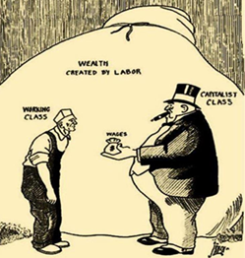
Četiri oblika otuđenja
otuđenje od proizvoda rada
otuđenje od procesa proizvodnje
otuđenje čovjeka od svoje generičke biti (otuđenje od samog sebe)
otuđenje čovjeka od čovjeka
https://www.youtube.com/watch?v=PZ4VzhIuKCQ

Slide 22
Otkrivanje spomenika Karlu Marxu u povodu 200. obljetnice njegova rođenja 2018. godine u rodnom Trieru izazvalo je brojne polemike u svjetskoj javnosti što govori o utjecaju njegovih teorija i nasljeđa na suvremeno društvo

Slide 23
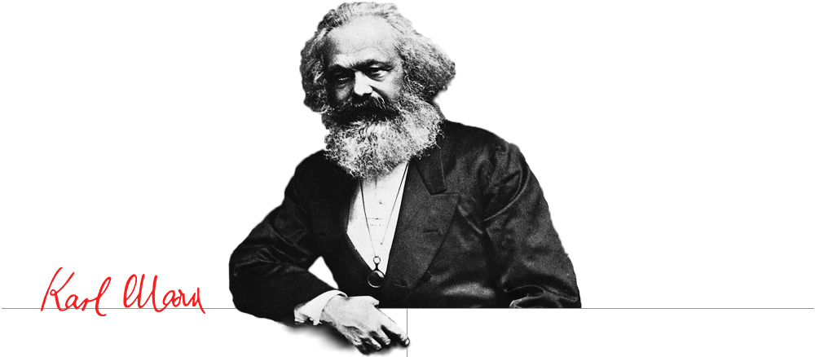
Fakultet hrvatskih studija
Odsjek za sociologiju
Sustavna sociologija 1
prof. dr. sc. Renato Matić
doc.dr. sc. Ivan Perkov
Konfliktna teorija u sociologiji
2.DIO

Slide 24
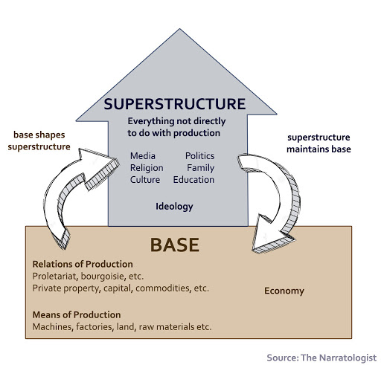
Marxovi sociološki pojmovi
Društvo - proizvod međusobnih aktivnosti i odnosa među ljudima
Shvaćanje društva
postoji opći zakon proizvodne ljudske djelatnosti, ljudskog proizvodnog rada koji važi za sve oblike ljudske prakse

Slide 25
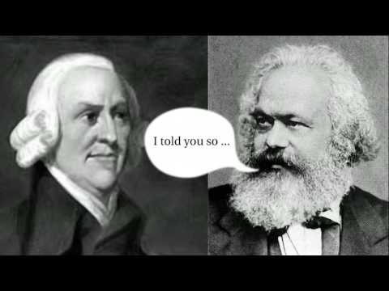
Podjela rada
Adam Smith:
podjela rada se temelji na
sklonosti razmjeni i trgovanju,
tj. ljudskom egoizmu
Marx: podjela rada nije urođena sklonost, već posljedica i rezultat razvoja proizvodne djelatnosti ljudi
nužnost koja postoji u svim oblicima društvenih odnosa,
iz čega nastaju različiti oblici društvene organizacije i društvenih institucija
https://www.youtube.com/watch?v=TM6LD1Hkooc

Slide 26
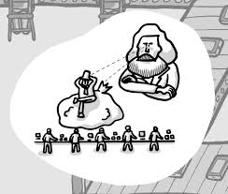
Različiti razvojni stupnjevi podjele rada odgovaraju različitim oblicima vlasništva
Svaki stupanj podjele rada određuje i uzajamni odnos individuuma u vezi s
- materijalom
- oruđem
- proizvodima rada

Slide 27
“Kad se uzmu u obzir
... način proizvodnje i stupanj razvoja proizvodnih snaga,
... mjesto u proizvodnji,
... odnos prema uvjetima i oruđima rada,
... radnoj djelatnosti i proizvodima rada,
dobivaju se osnovni čimbenici diferencijacije društva i formiranje određenih društvenih odnosa“
KAPITALISTI
Maksimizacija profita, smanjenje troškova rada
Povećanje plaća i poboljšanje radnih uvjeta
RADNIČKA KLASA

Slide 28
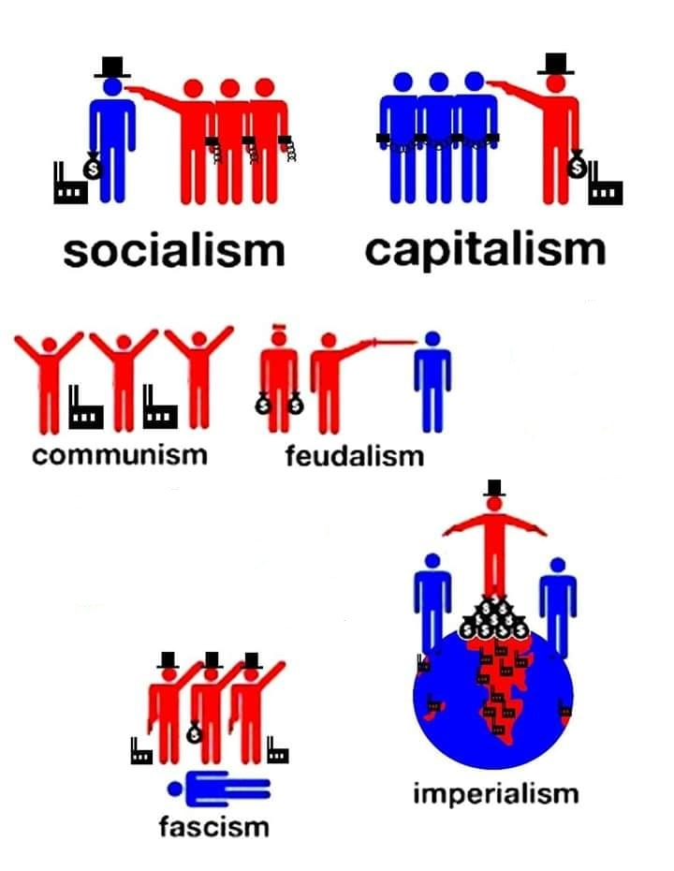
Historijske tipove društva, koji u tom procesu nastaju, tj. globalne sisteme društvenih odnosa, Marx naziva DRUŠTVENO EKONOMSKE FORMACIJE
U povijesti čovječanstva Marx izdvaja četiri društveno-ekonomske formacije tj. osnovna oblika društvene strukture:
- patrijarhalna zajednica
ropstvo
feudalizam
kapitalizam

Slide 29
Temeljna obilježja povijesnih formacija
patrijarhalne zajednice: slabo razvijena proizvodnja i podjela rad
ropstvo – klasni sukob između robovlasnika i robova
feudalizam - klasni sukob između feudalaca i kmetova
kapitalizam - klasni sukob između kapitalista i najamnih radnika

Slide 30
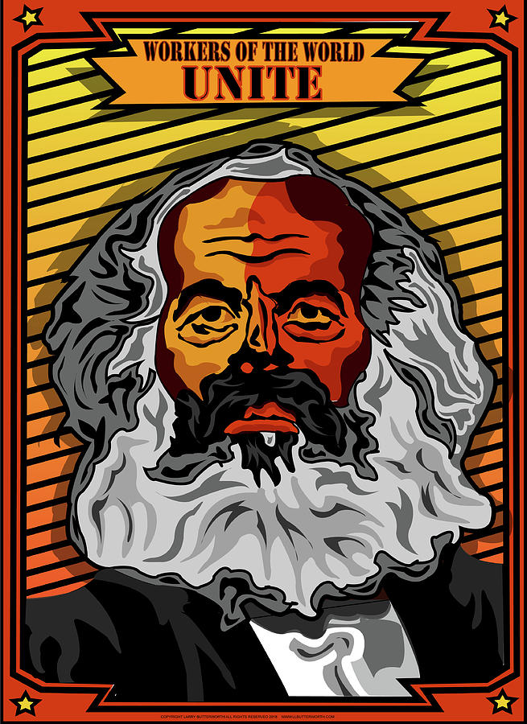
Novo “buduće” društveno uređenje - socijalizam:
ukidanje eksploatacije
ukidanje klasnih odnosa u društvu,
podruštvljenje proizvodnje
prerastanje društva u slobodno besklasno udruživanje

Slide 31
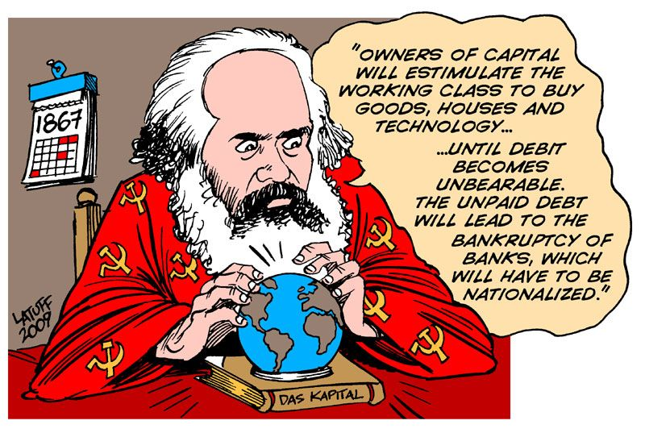
HVALA NA PAŽNJI !

Slide 32
Klasa
Razlikuje tri osnovne klase: radnike, kapitaliste i zemljoposjednike
Osnova podjele: izvor prihoda
radnici - nadnica,
kapitalisti - profit
zemljoposjednici - renta

Slide 33
Najčešće govori samo o radnicima i kapitalistima kao međusobno suprotstavljenim klasama
Takva podjela utemeljena na vlasničkim i nevlasničkim interesima:
rentijerstvo i profiterstvo = vlasnički interes
nasuprot
interesima radnika – najamna radna snaga
Radničkoj klasi pripisuje i revolucionarno značenje: klasa koja će društvo osloboditi ekspolatacije najamnoga rada, nepravde i društvene nejednakosti

Slide 34
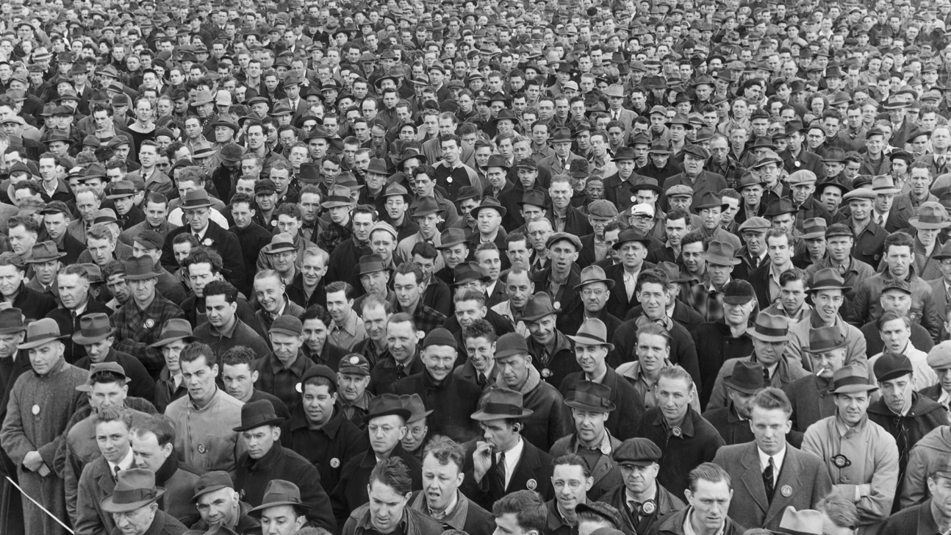
Promjena se događa i procesu, u kojemu:
KLASA PO SEBI
čijim je pripadnicima zajednički odnos prema proizvodnim snagama
tj. društvena skupina po zanimanju: samo obavlja određeni rad za nadnicu
postaje

Slide 35
KLASA ZA SEBE
društvena skupina postaje u punoj mjeri klasa samo kada njeni članovi imaju
klasnu svijest
klasnu solidarnost
... tada su klasa svjesna svojega položaja i svojih mogućnosti

Slide 36
Eksploatacija
Kao opći pojam: iskorištavanje prirodnih dobara (zemlje, ruda, šuma, voda, plina i sl.) od strane čovjeka i korištenje u gospodarske svrhe.
Vremenom, novim spoznajama i tehnolološkim napretkom mijenjaju se načini i intenzitet iskorištavanja

Slide 37
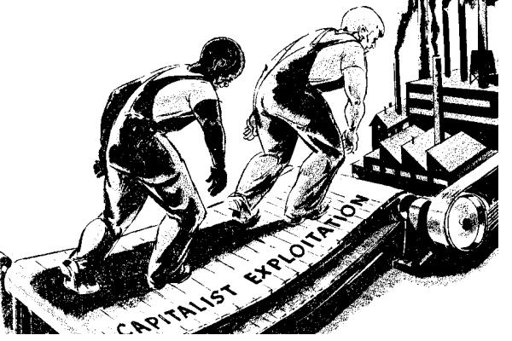
za Marxa, eksploatacija - svaka zarada na tuđem radu
klasa vlasnika sredstava za proizvodnju zapošljava klasu nevlasnika i sili je da svojim radom stvara vrijednost koju prisvajaju vlasnici
Rad stvara svu vrijednost ...
=> profit tj. prinos od kapitala ili vlasništva prirodnih faktora proizvodnje
= > zapravo je nepravedni odbitak od vrijednosti - koja bi trebala pripasti radniku

Slide 38
Predviđa da će
... upravo stvaranje viška vrijednosti i eksploatacija
dovesti do pada razine profita, a time i do nestanka industrijskog kapitalizma ...

Slide 39
Zajednica
cjelokupna povijest do sada: prividne zajednice
cilj društvenog kretanja:
stvarna zajednica
- udruživanje u kojemu čovjek postaje stvarno slobodan - slobodno prisvaja i razvija svoju generičku bit
- društveni odnosi u kojima su univerzalnost ljudskih potreba i njihove dostupnosti glavni uvjet cjelokupnog ljudskog razvitka

Slide 40
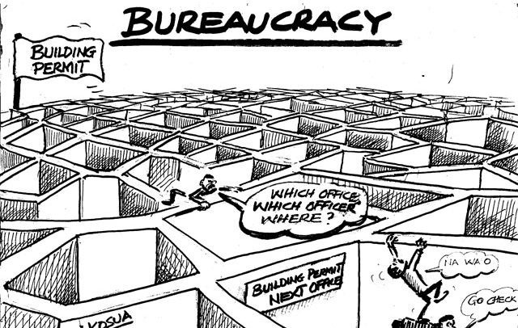
Birokracija
U Kritici Hegelove Filozofije državnog prava:
zatvoreno društvo u državi koje nosi obilježja korporativnog duha i formalizma i koje samo sebe smatra krajnjim ciljem države
Država: “... ured koji vodi zajedničke poslove čitave buržoazije”

Slide 41
Ideologija
Marx pojam koristi na dva načina:
široko značenje: sinonim za duhovnu proizvodnju => društvena nadgradnja, obuhvaća sva područja duhovne djelatnosti – moral, religiju, znanost i dr.
b) iskrivljena, lažna svijest kao izmišljeno ostvarenje ljudskog bića
- interesi jedne društvene skupine, predstavljaju se kao interesi cijelog društva

Slide 42
KLASNA IDEOLOGIJA
prerasta u iluziju da je svijest cjeline
opravdava opće otuđenje koje se javlja u društvu, tumači ga kao prirodni zakon
Za sutrašnju raspravu posebno se usredotočiti na tekst “Sociologija i ideologija” R. Kalanja

Slide 43
Metoda istraživanja
metoda analitičke apstrakcije
Znanstveno ispravno
od jednostavnog ka složenom
Od zamišljenog pojma cjeline - analiza vodi prema dijelovima iz kojih je cjelina sastavljena
Cjelina postaje konkretna i može se upotrijebiti kao ‘bogata sveukupnost mnogih odredaba i odnosa’

Slide 44
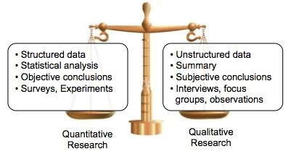
metode se uvijek biraju prema karakteru predmeta istraživanja
uvijek uzeti u obzir složenost i slojevitost društvenih pojava

Slide 45
Marxovo poimanje umjetnosti
Biljana Kašić (1983.) Marx i njegovo povijesno pitanje
'Ljudsko odnošenje spram prirode – koje rezultira 'očovječenom prirodom', odvija se prema zakonima ljepote time što, prisebljujući prirodu radi nje same, dovodi se u suglasje s njenom biti. ...
Time čovjek razvija svoje stvaralačke — prirodne — potencije bivajući priroda sama'

Slide 46
‘Životinja oblikuje samo po mjeri i potrebi vrste kojoj ova pripada, dok čovjek znade proizvoditi prema mjeri svake vrste i znade svagdje dati predmetu inherentnu mjeru; čovjek oblikuje i prema zakonima ljepote.'
moguće razumjeti samo u kontekstu novog, bitno drukčijeg odnosa čovjeka i prirode
– usmjerenost na prirodi pripadajuće imanentne, životvorne, čulne, estetske kvalitete – već postoje u prirodi ali se oslobađaju tek pri čovjekovom stvaralačkom činu

Slide 47
- nije samo posebna sfera proizvodnje,
već prostor izmirenja proizvodnje i samoproizvodnje, prirode i rada
jedino je u umjetnosti rad => neotuđen tj. slobodan jer je istinska proizvodnja nove zbilje, povratak cjelini čovjeka kao rodnog i radnog bića

Slide 48
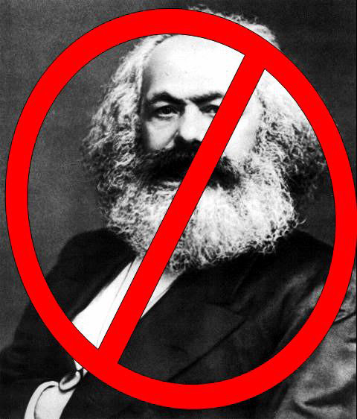
Kritika:
Znanstvena kritika
Prenaglašenost ekonomskog društvenog područja
Pojednostavljen prikaz tijeka povijesti i složenost društva
Politička kritika
Rasističke ideje (antisemitske i antislavenske) – optužbe nisu do kraja razjašnjene
Zagovaranje nasilnih metoda revolucije

Slide 49
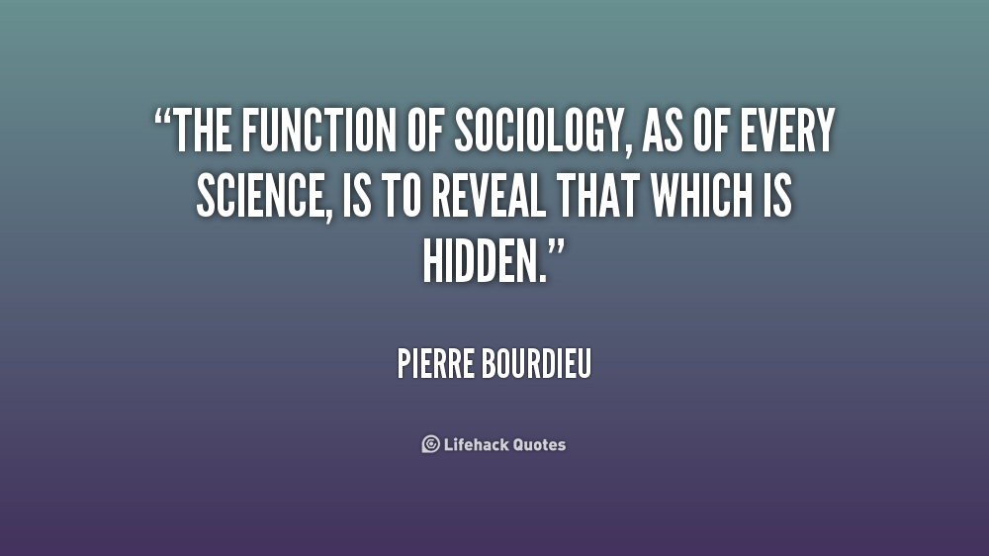
Vidimo se na Sustavnoj sociologiji 2!
Kritička škola u sociologiji
Sociologija Maxa Webera
Mikrosociološke teorije
Feministička sociologija
HVALA NA
POZORNOSTI
I SURADNJI

